Slide 1



PHÒNG GIÁO DỤC VÀ ĐẠO TẠO QUẬN LONG BIÊN
TRƯỜNG MẦM NON HOA MỘC LAN
PHÁT TRIỂN NHẬN THỨC
Đề tài : Bé vui đón tết
Lứa tuổi : 4 – 5 tuổi

Slide 2


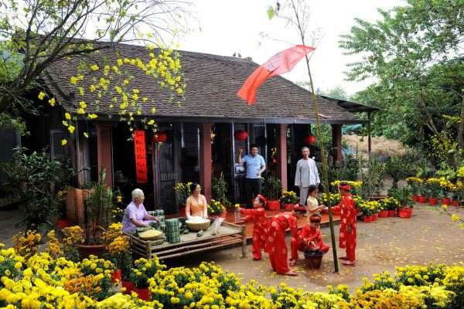
Mùa Xuân

Slide 3

Mọi người chuẩn bị đón Tết Nguyên Đán như thế nào ?

Slide 4
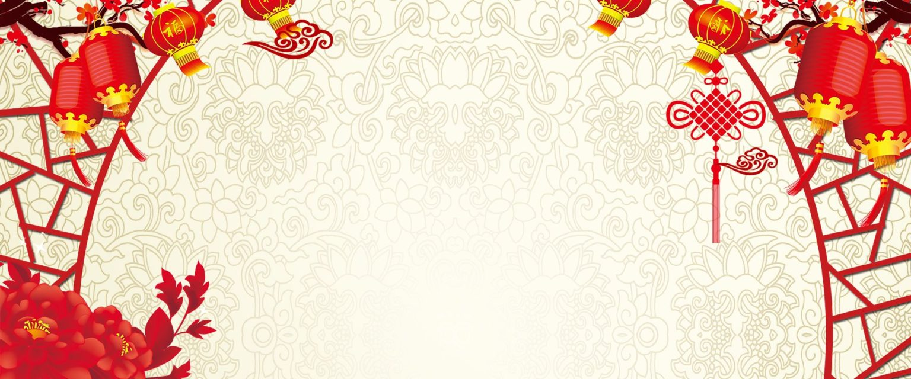
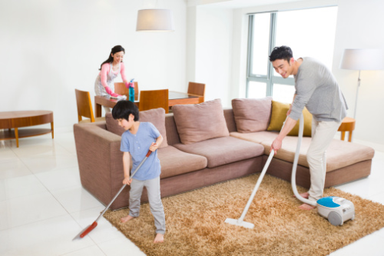
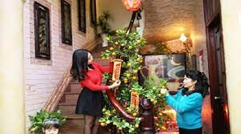

Slide 5
Gia đình các con đã sắm tết như thế nào ?

Slide 6
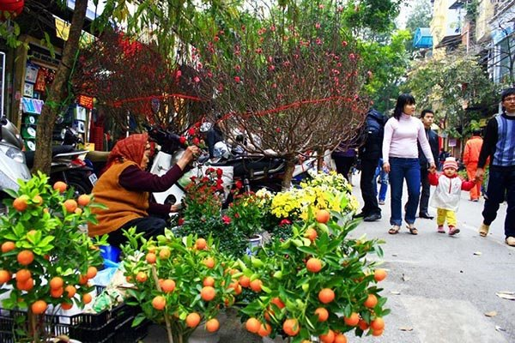
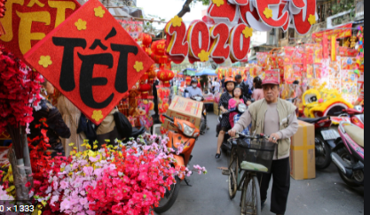

Slide 7

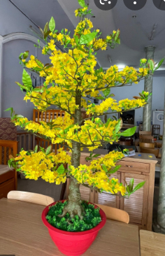
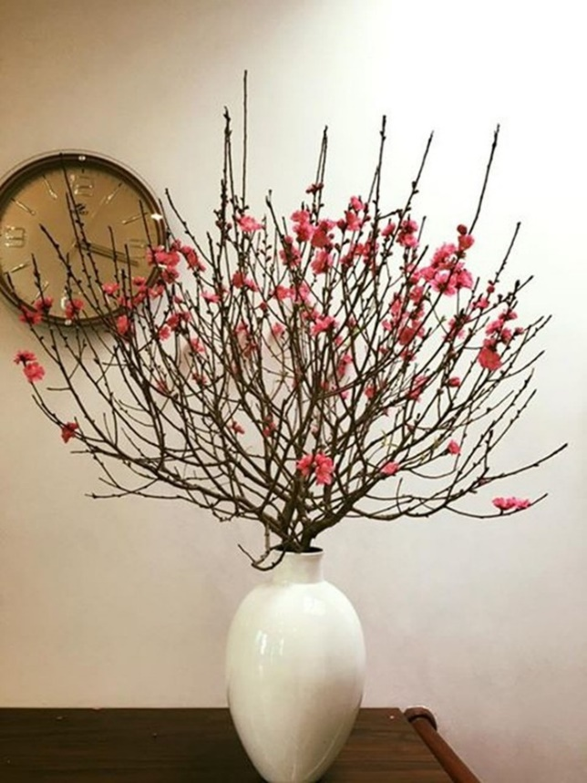
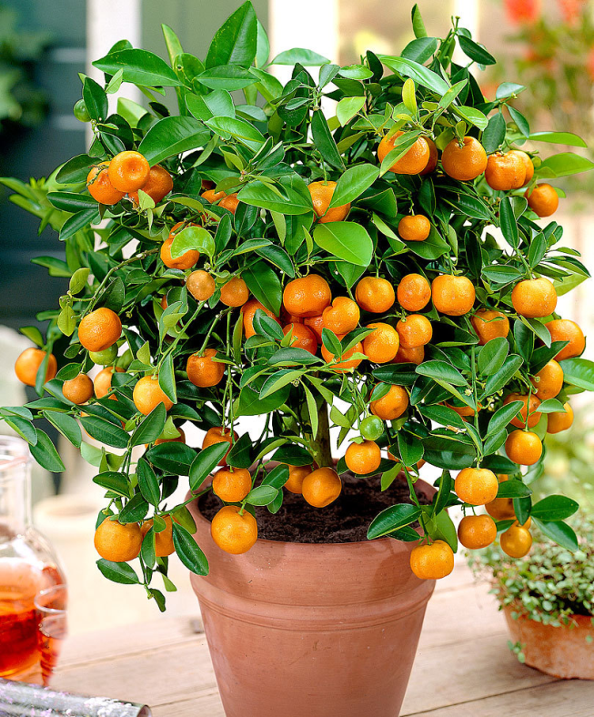

Slide 8
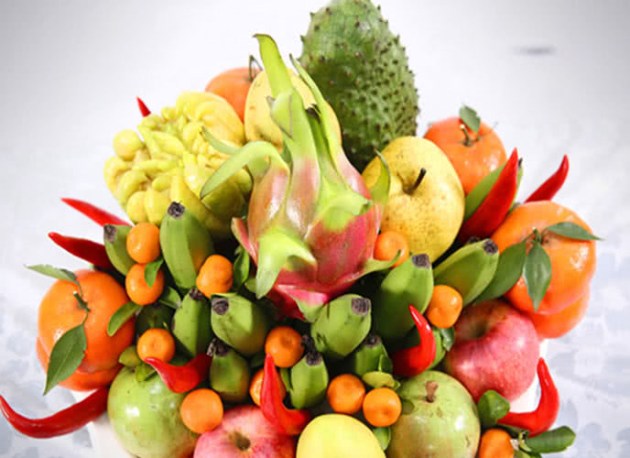

Slide 9
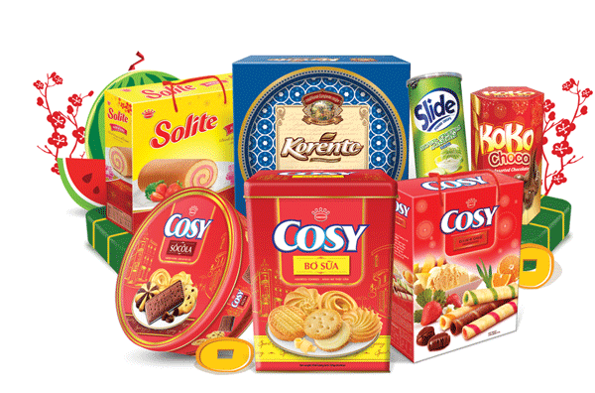
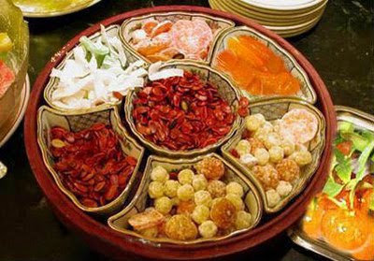

Slide 10
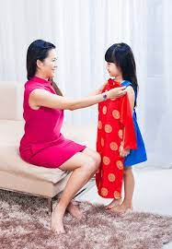
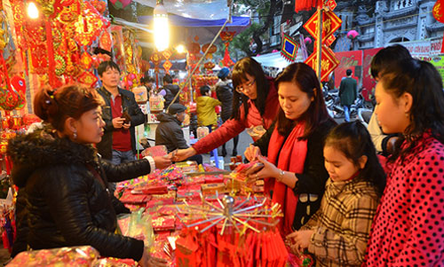

Slide 11
Những món ăn đặc trưng ngày tết

Slide 12
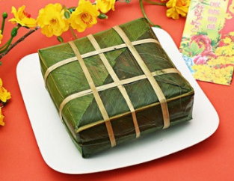
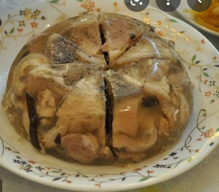
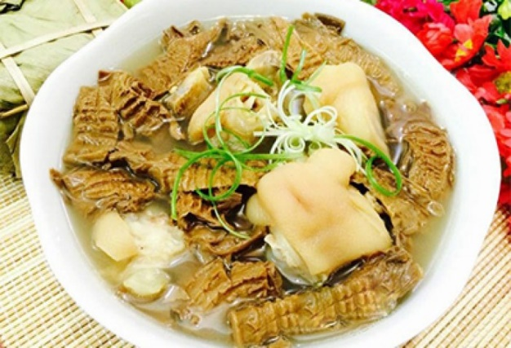
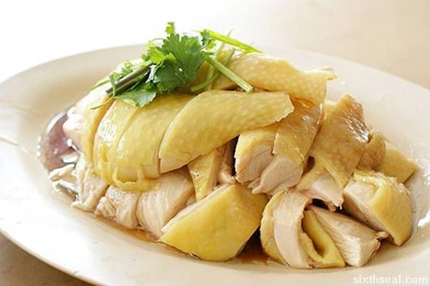
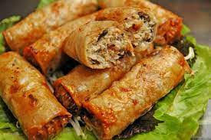
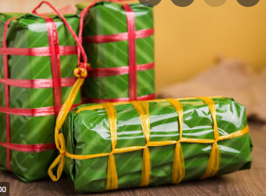
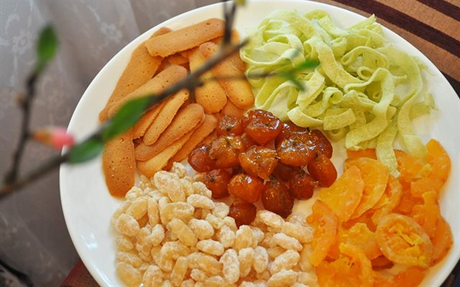

Slide 13
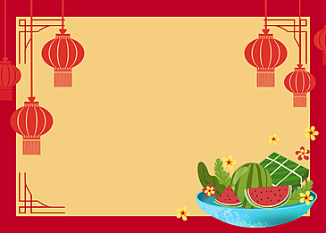
Những phong tục Tết cổ truyền Việt Nam

Slide 14
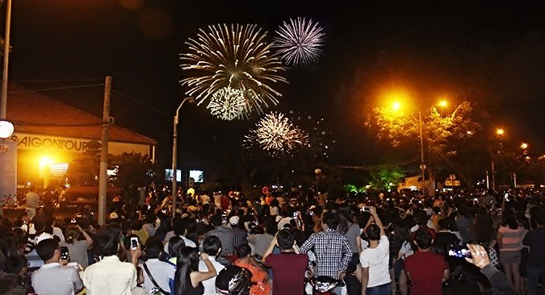

Slide 15
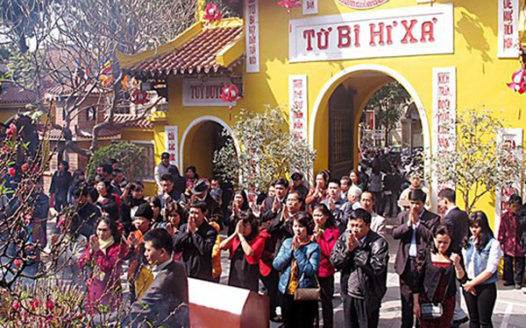

Slide 16
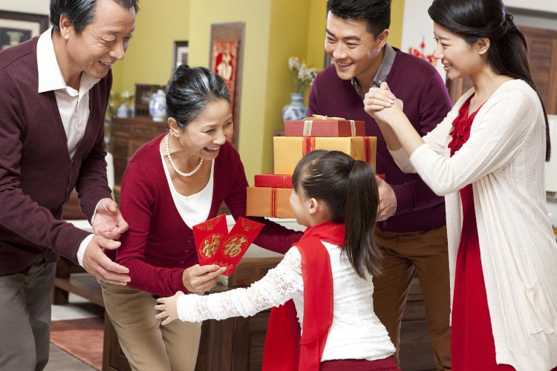
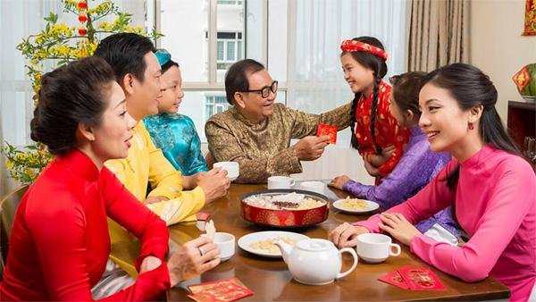

Slide 17
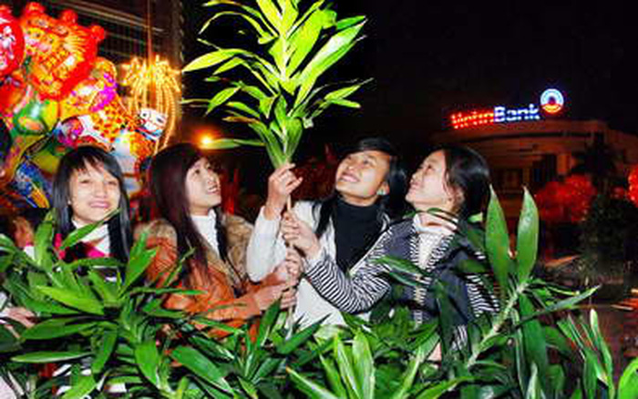
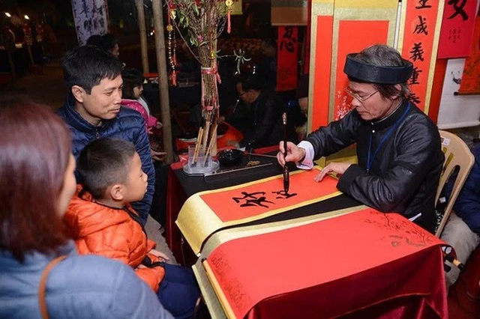

Slide 18
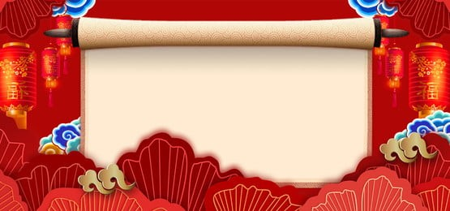
TRÒ CHƠI: AI THÔNG MINH

Slide 19
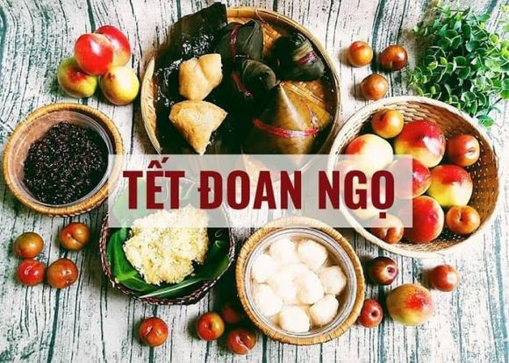
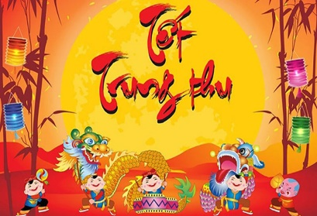

Câu 1:Tết Nguyên Đán còn có tên gọi khác là gì ?
AA
A: Đoan ngọ
A: Đoan ngọ
B : Trung thu
C
C : Âm lịch

Slide 20

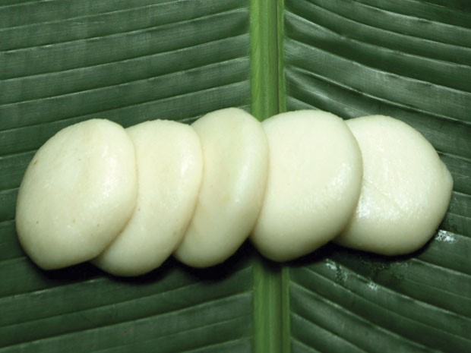
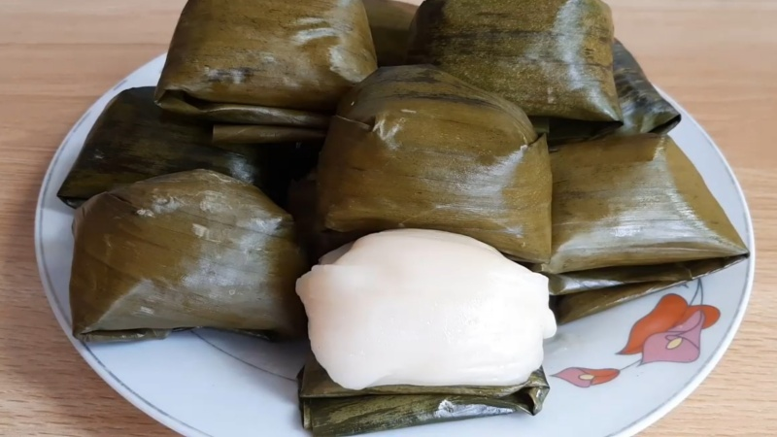
Câu 2: Loại bánh nào đặc trưng trong ngày Tết ?
A:
B:
C:

Slide 21
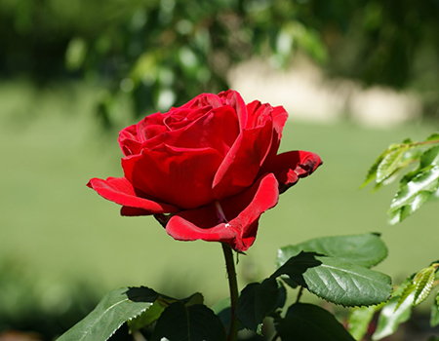
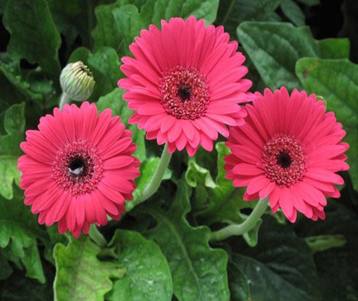
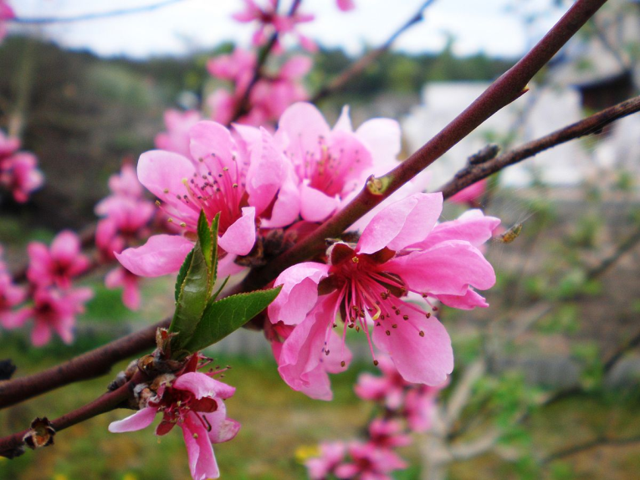
Câu 3: Loại hoa nào đặc trưng cho ngày Tết?
A:
B:
C:

Slide 22

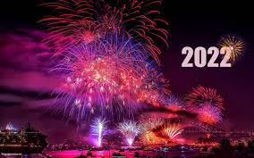
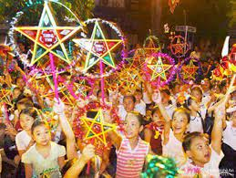
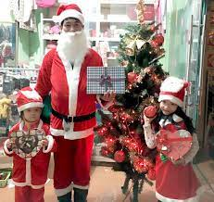
Câu 4: Hoạt động gì diễn ra trong đêm giao thừa?
A
A: Bắn pháo hoa
B
B:Rước đèn ông sao
C :Ông già noel tặng quà

Slide 23


Slide 24
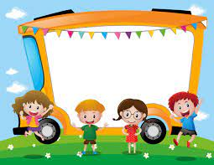

THE END

